Slide 2
Office高效应用讲座
讲师：王子宁 微软MVP

Slide 3
微软认证金牌讲师，微软MVP，51CTO讲师
曾多年担任微软公司内部培训主讲，近20年培训、咨询、开发经验。
培训范围：
Office、VBA开发、SQL Server、SharePoint、WindowsServer、项目管理等。
曾为包括微软公司在内的几百家国企、外企、私企（如：中海油、国统局、中铁、首都机场、联想、先正达、山特维克、奥美……）做过培训与咨询，且广受好评！培训的最大特点是实用性强！此外还曾在微软的TechED等大型活动上做过主题演讲，并为很多企业做过各种解决方案开发，如：Excel定制化系统、SharePoint定制开发等。
王子宁
Notes:
请老师按照以下顺序填写：
现任公司及职位
曾任公司及职位
参与的项目经历及擅长的领域
在领域内的收获或出版的图书

Slide 4
Word高效应用

Slide 5
批量制作各类文档
第1步：准备1个Word模板 + 1个Excel表格
第2步：连接这两个文档
第3步：在要动态填充内容的地方插入合并域 (即Excel字段)
第4步：完成合并 (即批量生成文档)

Slide 6
关于“长文档”的常见问题、专业化建议
长文档都包括哪些？
长文档编辑排版时的常见问题有哪些？
专业排版最核心的要点是什么？

Slide 7
Word最重要的功能——样式
基于样式编辑排版有哪些好处？
样式的创建和使用
基于样式快速修改文档
样式与模板
与样式有关的常见问题

Slide 8
文档结构
文档结构与样式的关系
使用导航窗格查看和调整文档结构
目录的生成和调整
分页与分节

Slide 9
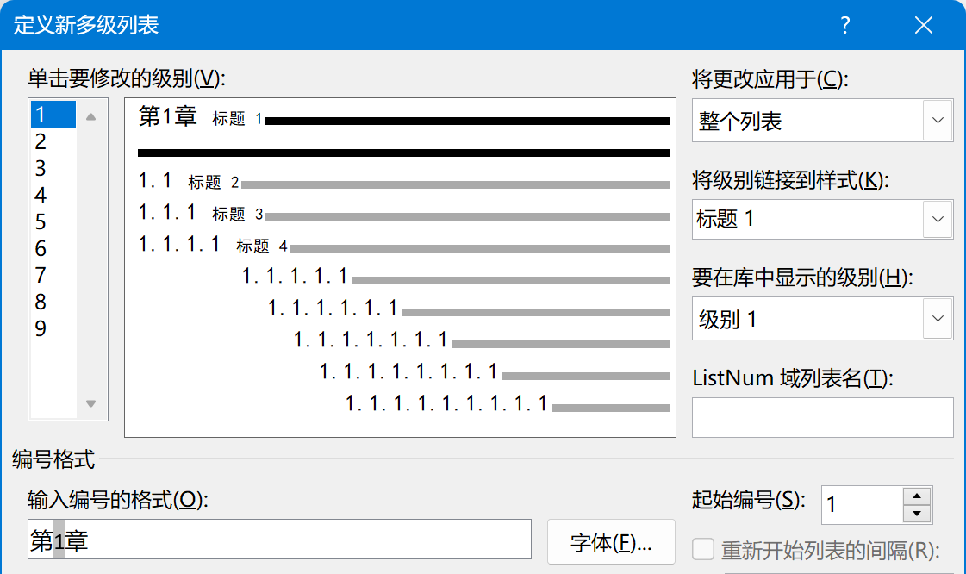
各种自动编号的使用和更新
自动编号与样式
标题前的编号
图与表旁的编号
页码与常见问题
更新编号

Slide 10
Excel高效应用

Slide 11
Excel的几大类功能
基础功能
透视表
VBA
“表”
图表
公式
Power Query
SQL

Slide 12
Excel中最重要的功能——“表”
“区域” 和 “表” 的转换
规范化表格制作
数据结构化
便于排序筛选、汇总统计
更专业的公式用法
连接外部数据
自动填充、扩展，让报表自动更新……

Slide 13
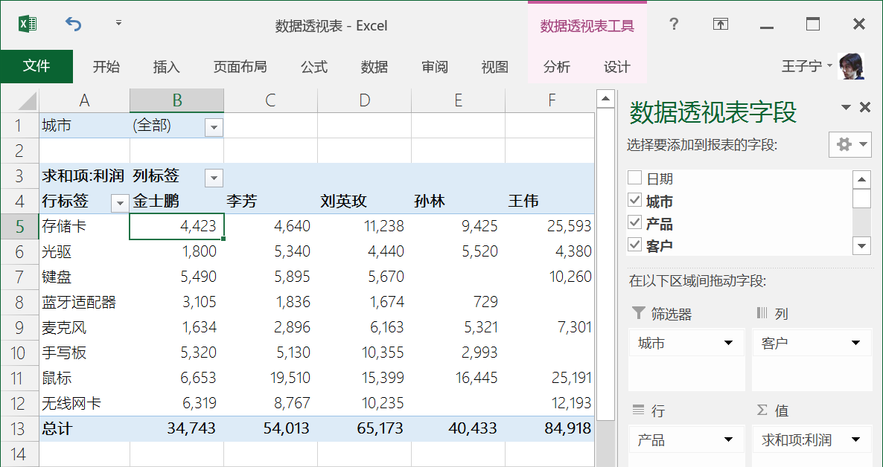
快速统计出报表的工具——数据透视表
源数据表一定要做成“表”！
汇总字段放到红色位置
统计字段放到蓝色位置
更改统计方式
自动更新透视表
用“切换器”筛选透视表

Slide 14
完整的Excel工作流程
获取数据
整理数据
统计分析
制作报表

Slide 15
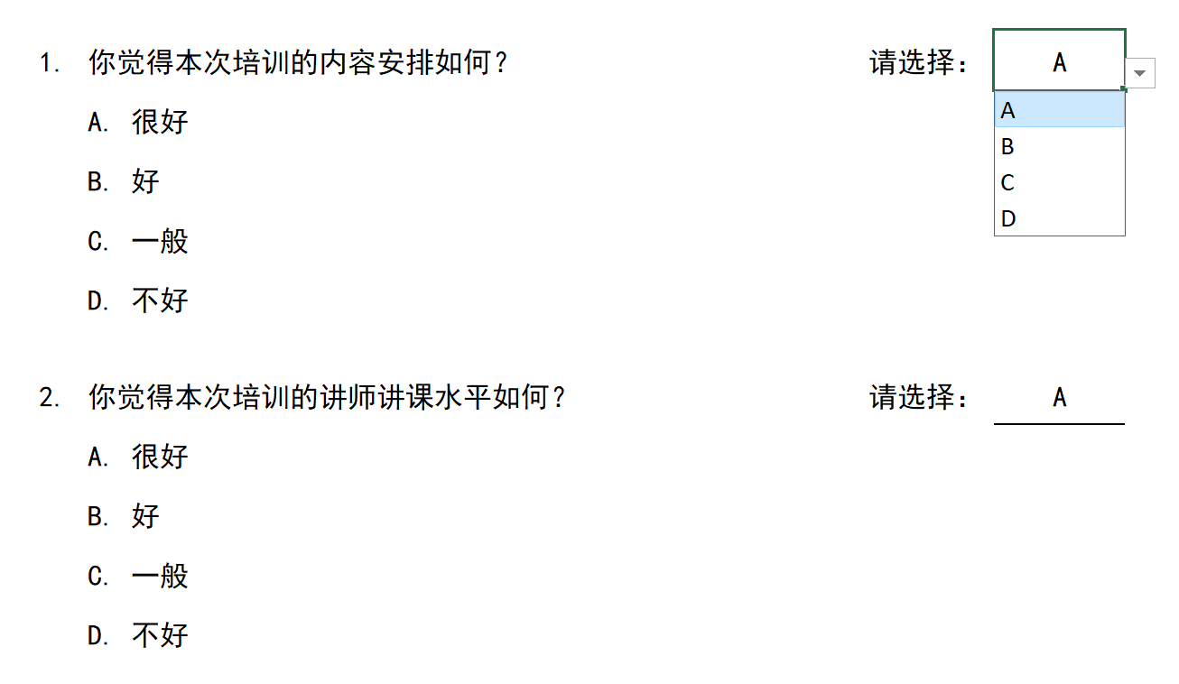
获取数据
用表单获取数据
数据验证
制作下拉菜单
工作表保护
隐藏界面元素
连接外部数据
公式
SQL
Power Query

Slide 16
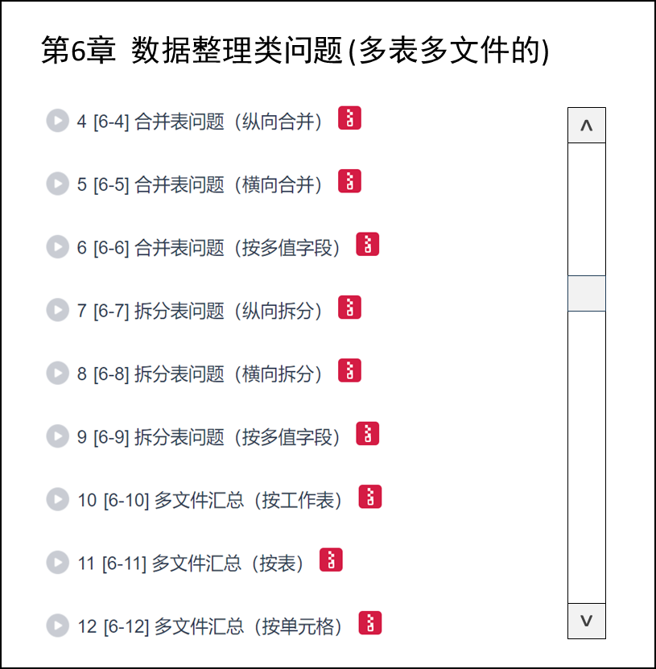
数据整理
数据整理的重要意义
常用方法
Excel本身的功能+公式
宏 (VBA)
Power Query
此阶段的常见问题

Slide 17
统计分析出报表
四大类方法
公式
透视表
SQL
Power Query
报表
组成元素：表格、图表、控件
自动更新

Slide 18
谢谢!
完整课程和相关文件可在“51CTO学堂”网搜索讲师姓名获得

